Slide 1

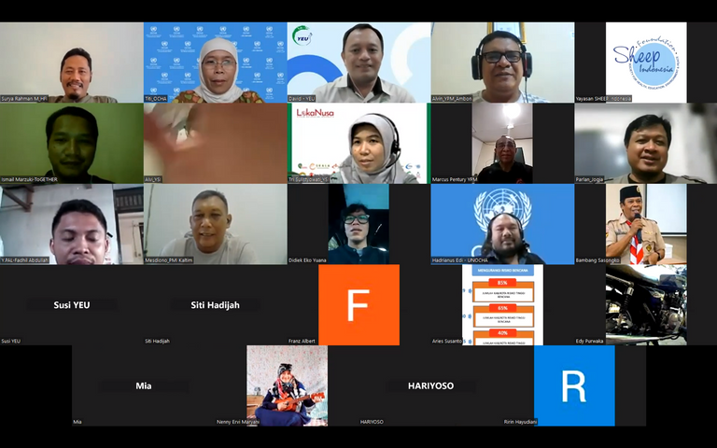
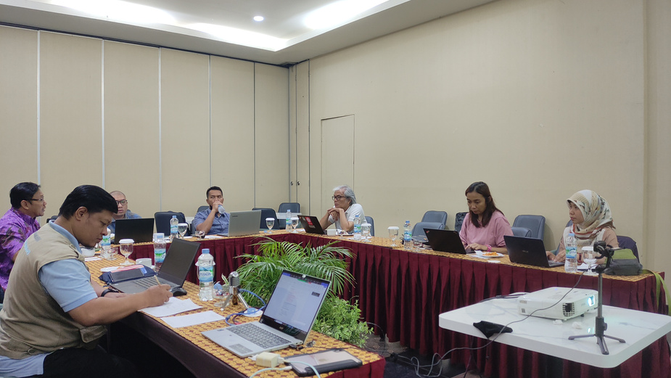
MENGAPA
TENTANG
  Masyarakat, organisasi lokal, dan kearifannya dalam tata kelola kebencanaan di Indonesia masih ditempatkan sebagai subordinat/objek
  Ada hubungan timpang dalam kerja-kerja kemanusiaan antara lembaga internasional dan lokal
  Masyarakat, aktor dan organisasi lokal memiliki banyak pengetahuan lokal yang harus dipertimbangkan untuk mendukung kerja-kerja kemanusiaan
Forum Pelokalan Indonesia atau LokaNusa adalah forum yang digunakan untuk merajut ide, pemikiran, gagasan, dan cerita terkait praktik pelokalan di Indonesia.
YANG KAMI LAKUKAN
Sampai September 2023, telah 6 seri diskusi dilakukan LokaNusa:
  Model-Model Pelokalan Bantuan Kemanusiaan di Indonesia
  Grand Bargain dan Pentingnya Pengetahuan Lokal Aksi Kemanusiaan di Indonesia
  Melokalkan Pengukuran Kinerja Pelokalan pada Konteks Indonesia
  Garda Depan Pelokalan di Indonesia”
  Kemitraan Setara dalam Perspektif Pelokalan
  Kebijakan Pengelolaan Dana Aksi Kemanusiaan dalam Konteks Indonesia
Webinar Pelokalan 5: Kemitraan Setara dalam Perspektif Pelokalan
KONDISI KERJA KEMANUSIAAN DI INDONESIA
  Tren bencana di Indonesia semakin meningkat
  Masyarakat lokal selalu mengambil inisiatif pertama dalam aksi kemanusiaan melalui tradisi gotong-royong dan berbagai bentuk kearifan lokal lainnya.
  Namun masyarakat lokal, organisasi lokal, dan kearifannya masih sering ditempatkan sebagai subordinat di dalam sistem tata kelola kebencanaan
  Global Mentoring Initiative (GMI) memaparkan pola hubungan timpang antar aktor (Internasional, nasional, dan lokal) dalam konteks tanggap darurat di Sulawesi Tengah dan Nusa Tenggara Barat 2018
  Sebagai aktor utama dalam tata kelola kebencanaan, mereka tidak diberi kepercayaan di dalam pengelolaan, baik anggaran, maupun ide-ide, untuk memaksimalkan potensinya.
Diskusi Peta Jalan Advokasi Pelokalan Indonesia
Menyusun Peta Jalan Advokasi Pelokalan dan mempersiapkan peluncuran di bulan PRB Oktober 2023.
POSISI LOKANUSA
  LokaNusa mendorong aktor-aktor lokal dalam memimpin kerja-kerja kemanusiaan
  LokaNusa hadir untuk mendorong ide dan gagasan dari organisasi-organisasi kemanusiaan baik ditingkat basis, wilayah, maupun nasional terkait kemitraan yang setara, dukungan pendanaan yang berkelanjutan, perkuatan kapasitas yang bermartabat

Slide 2
PROBLEM DAN TANTANGAN
Pendanaan
  Beberapa organisasi lokal dan pemerintah masih kesulitan mengakses pendanaan dari donor yang disebabkan standar dan persyaratan yang sangat tinggi.
  Beberapa lembaga donor tidak mengakui “biaya manajemen” padahal Grand Bargain mensyaratkan minimal 25% dana kemanusiaan diterima oleh masyarakat
Kapasitas
  Kurangnya dukungan dalam peningkatan kapasitas staf dan mitra lokal yang dipengaruhi karena keterbatasan anggaran dalam melakukan penguatan kapasitas
  Kesenjangan partisipasi aktor multi helix dalam aksi kemanusiaan
Partisipasi
  Komunitas terdampak belum benar-benar dianggap sebagai aktor yang berdaya tidak dilibatkan dalam mendesain program dan masih berada pada level penerima manfaat
  Kapasitas aktor multi helix belum merata
Visibilitas
  Belum ada pengakuan penuh oleh lembaga internasional terkait kerja-kerja lembaga lokal
  Belum ada audit sosial terkait kerja-kerja kemanusiaan lembaga kemanusiaan lokal dan non kemanusiaan yang bekerjasama dengan lembaga internasional
Koordinasi
  Lembaga lokal belum terlibat secara optimal dalam sistem klaster, sub klaster, forum nasional maupun internasional dalam penanggulangan bencana di daerah masih minim.
  Koordinasi lintas stakeholder (pentahelix) masih terfokus pada respon tanggap darurat dan masih didominasi actor nasional dan internasional
Kebijakan
  Belum ada regulasi kebijakan terkait keharusan lembaga internasional bekerja/merespon aksi kemanusiaan
  Keterbatasan organisasi lokal dalam melakukan analisis kritis kebijakan, khususnya dalam penanganan bencana
Kemitraan
  Pemenuhan tuntutan administratif/standardisasi untuk banyak lembaga lokal masih cukup sulit dicapai
  Program/project berjangka pendek masih seringkali memiliki capaian yang tidak masuk akal

Slide 3
TUNTUTAN LOKANUSA
  Organisasi lokal didorong untuk meningkatkan kapasitas secara organisasi dan memperbaiki tata kelola organisasi serta partisipasi aktif pada berbagai jaringan atau klaster.
  Berbagai standar kriteria dan prasyarat minimal disepakati untuk mendorong kemitraan yang setara yang melibatkan organisasi lokal
  Organisasi internasional, Badan Dunia dan Negara penandatangan Grand Bargain harus melihat dan mempertimbangkan pengetahuan lokal serta melakukan kemitraan yang setara, mendukung peningkatan kapasitas, membuka akses pendanaan, dan mempertimbangkkan standar pelokalan yang ada di negara Indonesia.
  Pemerintah membuat kebijakan secara jelas yang mengatur upaya pelokalan dalam aksi kemanusiaan
YANG AKAN DILAKUKAN
2023
  Peluncuran Peta Jalan Advokasi Pelokalan Aksi Kemanusiaan di Indonesia
  LokaNusa memetakan berbaga aktor lokal, nasional, dan internasional yang memiliki ketertarikan dan komitmen atas pelokalan
2024
  Musayawarah besar LokaNusa
  Promosi dan kampanye pelokalan aksi kemanusiaan di Indonesia
2025
  Advokasi kepada lembaga-lembaga dan negara-negara penandatangan Grand Bargain terkait pelokalan aksi kemanusiaan

